Slide 1
Ôn tập
Do and share
Nhóm: Tên nhóm
19120318 – Trương Minh Nhật
18120506 – Nguyễn Nam Phong
18120520 – Đinh Nguyễn Minh Quân
19120470 – Huỳnh Tiến Đạt
MSSV 5 – Họ tên 5

Slide 2
Yêu cầu
Đây là Bài tập nhóm.
Thời gian thực hiện : 1 giờ
Nội dung
Nhóm sẽ xem lại một bài học được gán cho nhóm (xem file Google Sheet cùng thư mục), chọn các ý chính của bài học và biểu diễn lại theo cách của các bạn, sử dụng từ ngữ của bạn.
Nhóm có thể sử dụng bất kỳ cách biểu diễn nào (tự vẽ hình, sử dụng mind map, viết text. …)

Slide 3
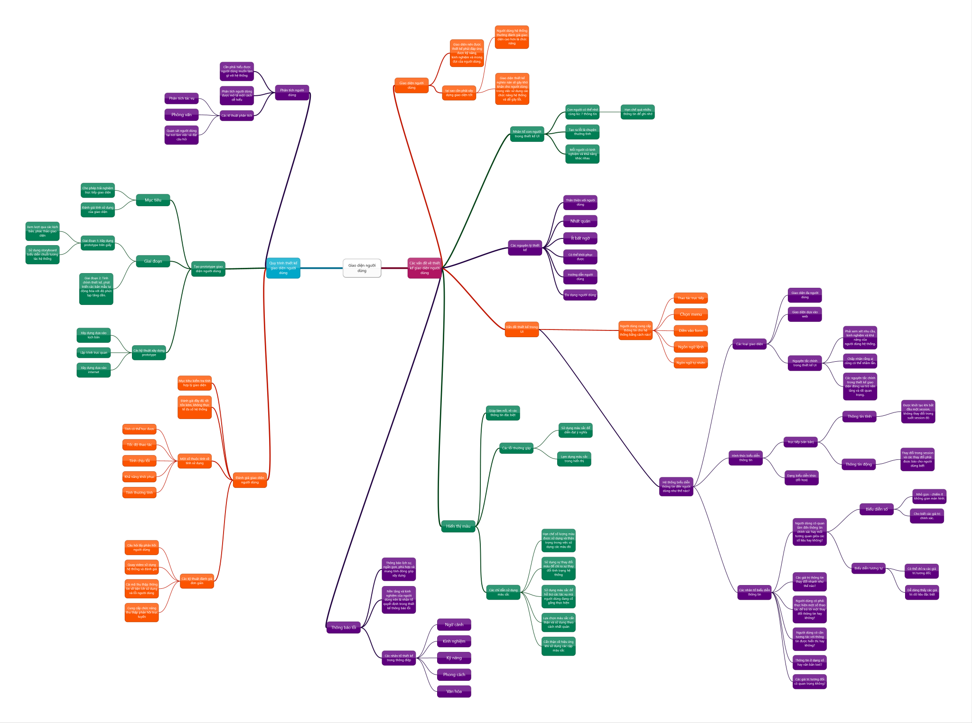

Slide 4
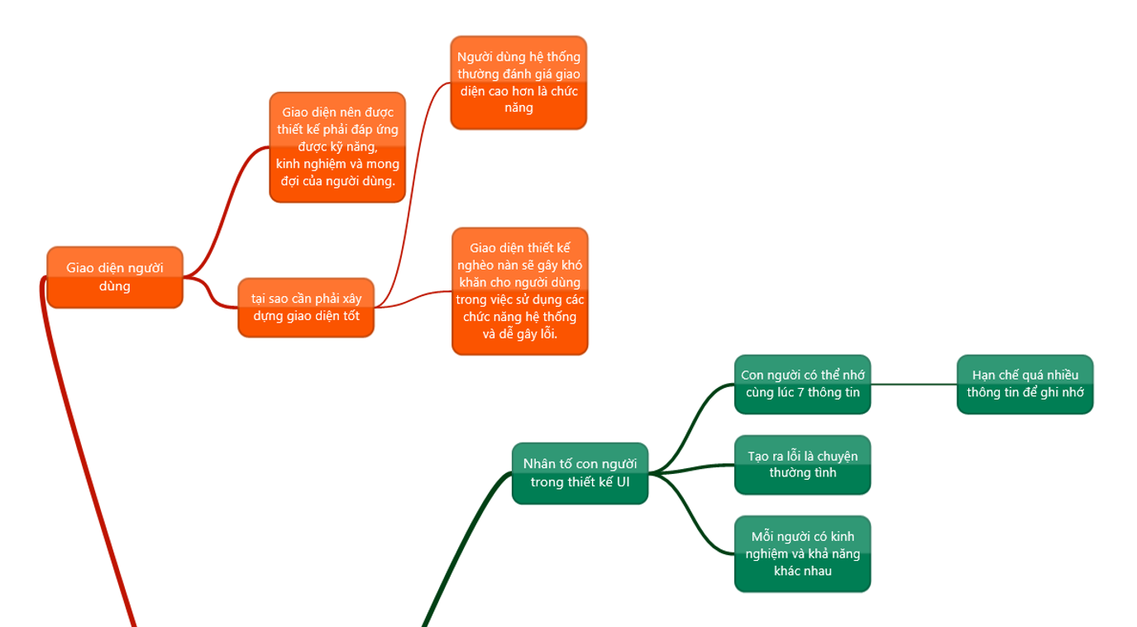

Slide 5
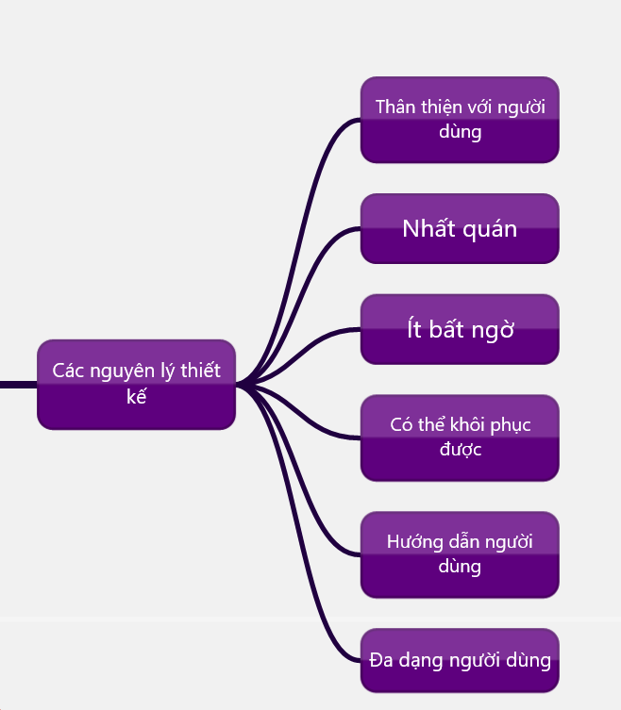

Slide 6
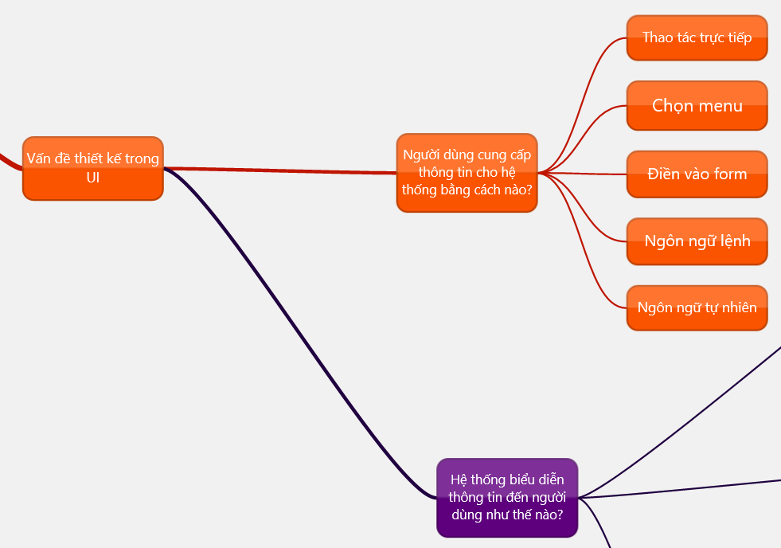

Slide 7
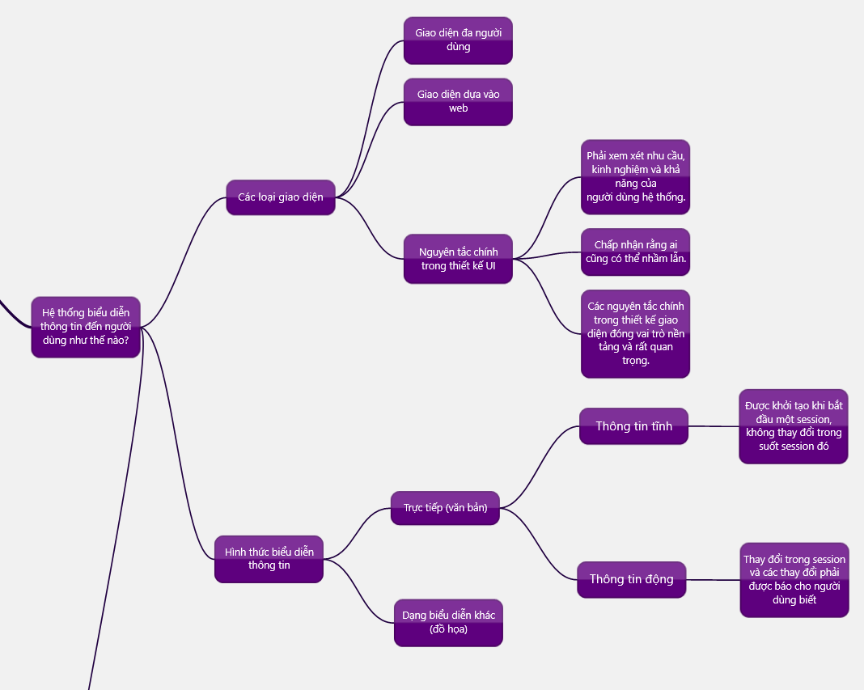

Slide 8
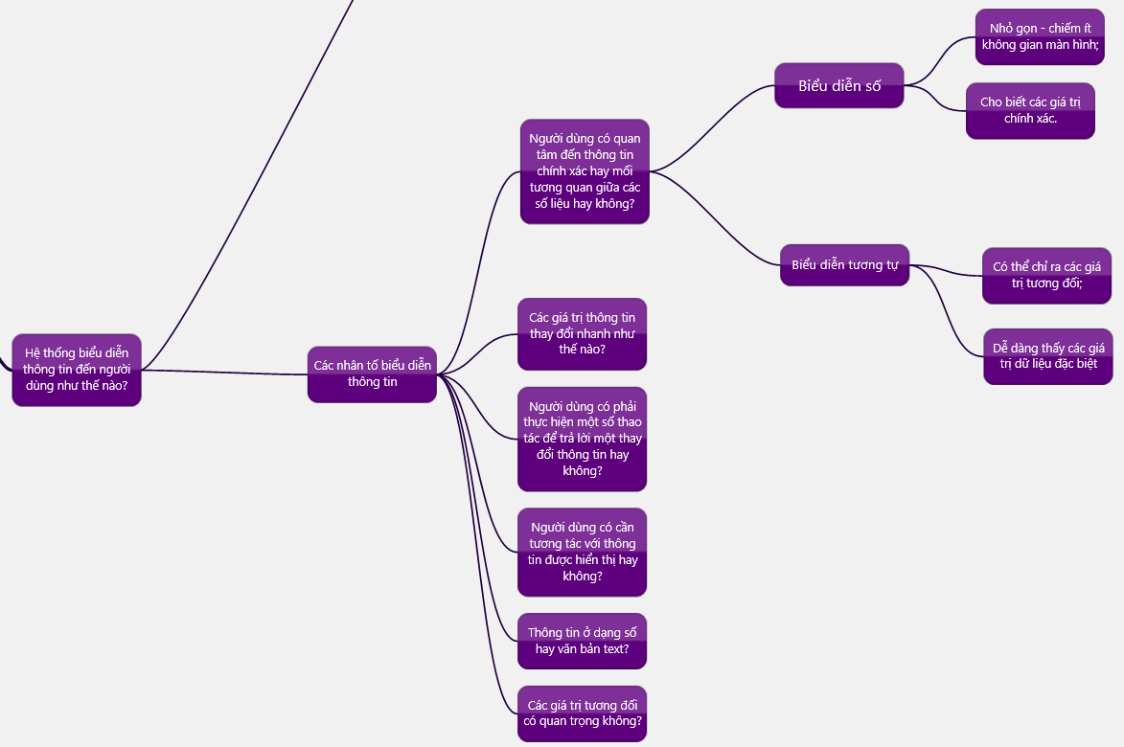

Slide 9
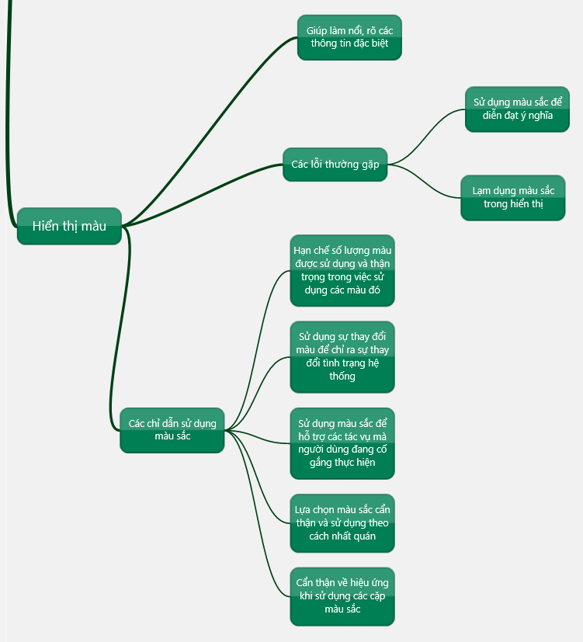

Slide 10
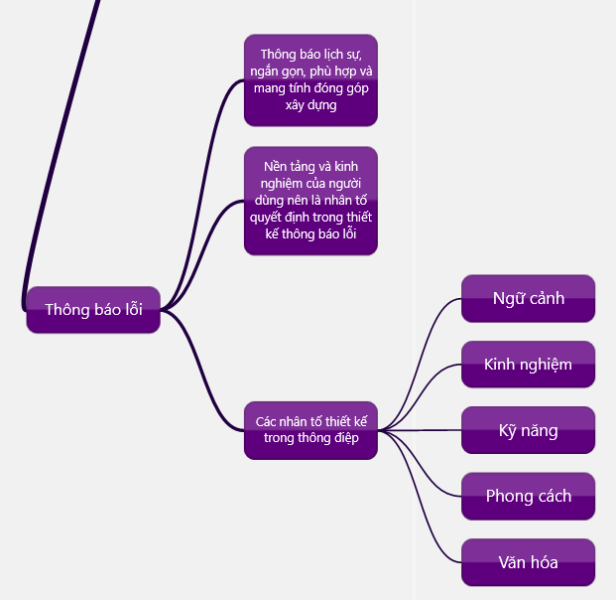

Slide 11
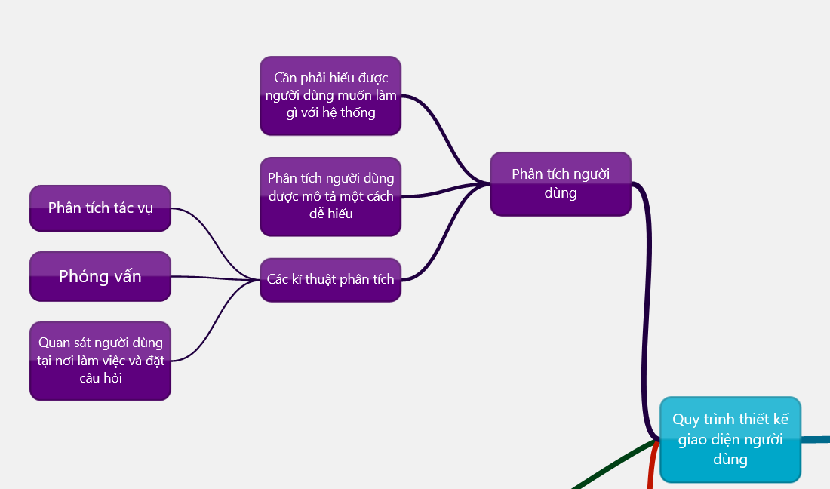

Slide 12
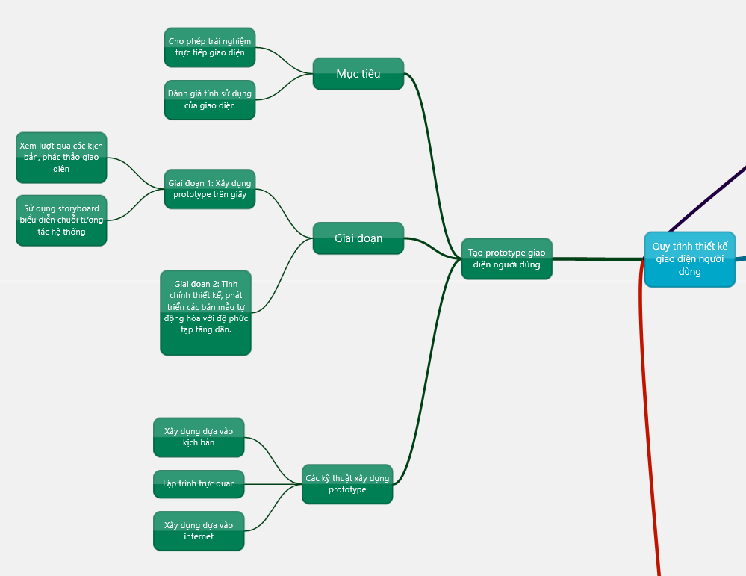

Slide 13
